Slide 1
3^{ο} Δημοτικό Σχολείο Σίνδου Τμήμα:Δ2 Θέμα: «Τα πολιτεύματα στην αρχαϊκή Ελλάδα»
Εργασία των μαθητριών
Ανδρονίκης
Ειρήνης

Slide 2
Τα πολιτεύματα στην αρχαϊκή Ελλάδα
Βασιλεία
Αριστοκρατία
Ολιγαρχία
Τυραννία
Δημοκρατία

Slide 3
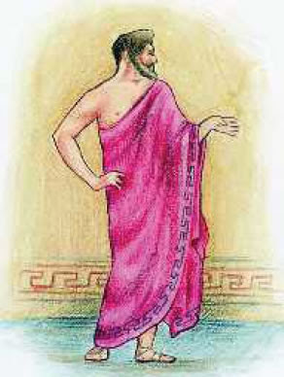
Βασιλεία
Τον παλιό καιρό, αρχηγός του κράτους ήταν ο βασιλιάς. Είχε μεγάλη δύναμη και τον σέβονταν όλοι.

Slide 4
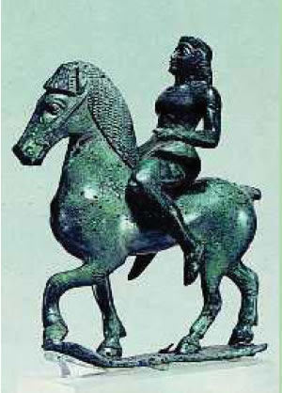
Αριστοκρατία
Η ζωή όμως άλλαξε και ο κόσμος συγκεντρώνονταν στις πόλεις. Κάποιοι που είχαν πολλά κτήματα, οι άριστοι, όπως τους έλεγαν, παραμέρισαν τον βασιλιά και πήραν την εξουσία στα χέρια τους. Το πολίτευμα τότε έγινε αριστοκρατικό.

Slide 5
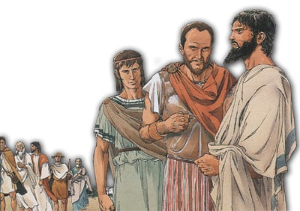
Ολιγαρχία
Η ανάπτυξη του εμπορίου έδωσε την ευκαιρία σε αρκετούς ανθρώπους να πλουτίσουν. Οι πλούσιοι, νιώθωντας πιο ισχυροί, πέτυχαν να πάρουν την εξουσία από τους ευγενείς. Το πολίτευμα ονομάστηκε ολιγαρχικό, γιατί αυτοί που κυβερνούσαν ήταν λίγοι.

Slide 6
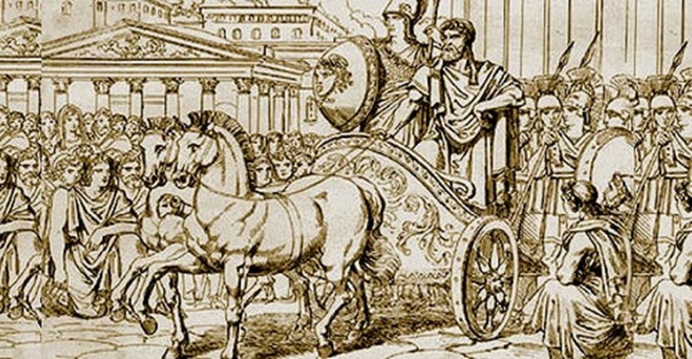
Τυραννία
Από την άλλη πλευρά ο λαός είχε πολλά παράπονα και συχνά γίνονταν ταραχές. Την άσχημη αυτή κατάσταση σε διάφορες πόλεις εκμεταλλεύτηκαν άνθρωποι που είχαν μεγάλες φιλοδοξίες. Κατάφεραν να κερδίσουν την εμπιστοσύνη του λαού και με τη βοήθειά του έγιναν τύραννοι. Στο τυραννικό πολίτευμα αυτός που κυβερνούσε δεν έδινε λόγο σε κανέναν για ό,τι έκανε.

Slide 7
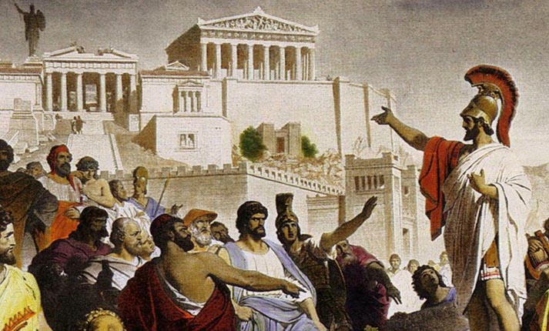
Δημοκρατία
Τα προβλήματα όμως παρέμεναν. Οι περισσότεροι δεν είχαν χωράφια για να καλλιεργήσουν και είχαν πολλά χρέη.Σε πολλές πόλεις έκαναν επαναστάσεις και έδιωξαν τους τυράννους.Οι αλλαγές συνεχίζονταν και οι άνθρωποι αγωνίζονταν να ζήσουν καλύτερα.Στην Αθήνα σιγά σιγά έπαιρνε την εξουσία ο λαός.Το πολίτευμα γινόταν δημοκρατικό.

